Slide 1
REACTIONS DE DISSOLUTION OU DE PRECIPITATION

Slide 2
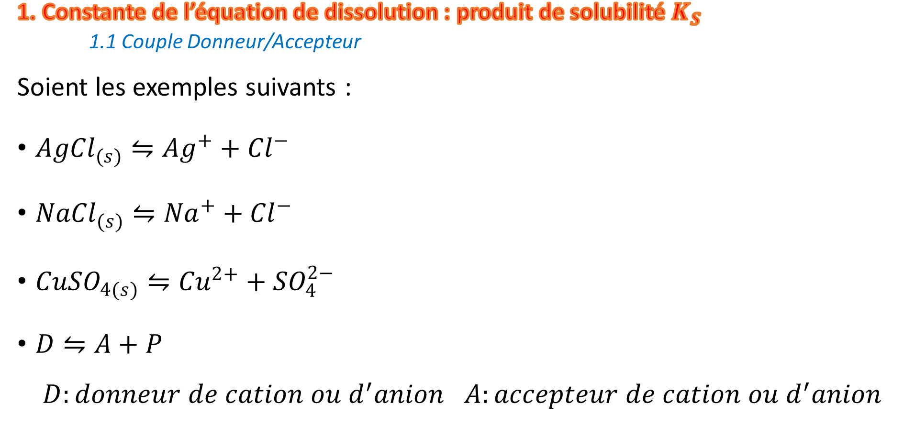
1. Constante de l’équation de dissolution : produit de solubilité $K_{S}$
1.1 Couple Donneur/Accepteur
Soient les exemples suivants :
${AgCl}_{(s)}⇋{Ag}^{+}+{Cl}^{−}$
${NaCl}_{(s)}⇋{Na}^{+}+{Cl}^{−}$
${CuSO}_{4(s)}⇋{Cu}^{2+}+{SO}_{4}^{2−}$
$D⇋A+P$
$$D:donneur de cation ou d^{′}anion A:accepteur de cation ou d^{′}anion$$

Slide 3
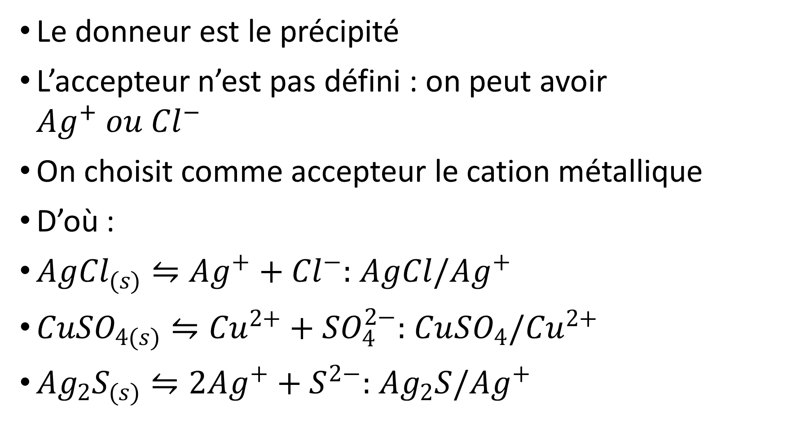
Le donneur est le précipité
L’accepteur n’est pas défini : on peut avoir ${Ag}^{+} ou {Cl}^{−}$
On choisit comme accepteur le cation métallique
D’où :
${AgCl}_{(s)}⇋{Ag}^{+}+{Cl}^{−}:$ $AgCl/{Ag}^{+}$
${CuSO}_{4(s)}⇋{Cu}^{2+}+{SO}_{4}^{2−}:$ $Cu{SO}_{4}/{Cu}^{2+}$
${{Ag}_{2}S}_{(s)}⇋{2Ag}^{+}+S^{2−}:$ ${Ag}_{2}S/{Ag}^{+}$

Slide 4
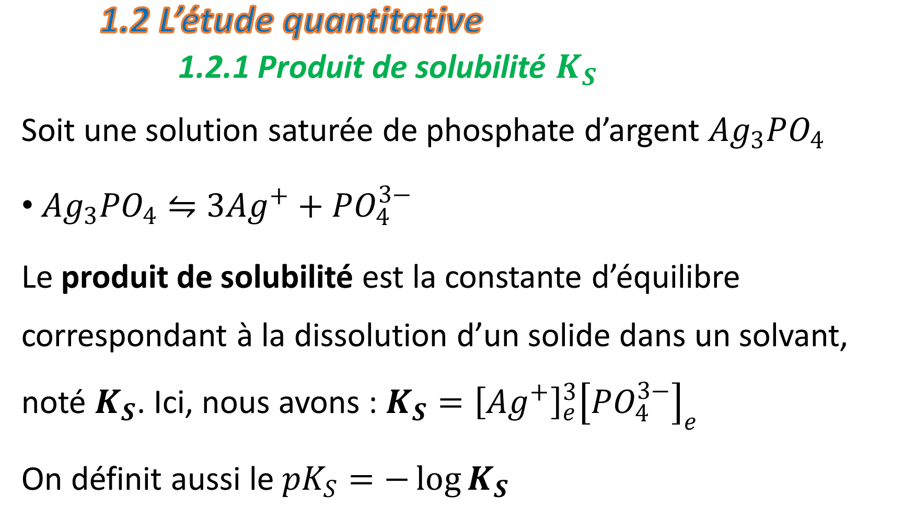
1.2 L’étude quantitative
1.2.1 Produit de solubilité $K_{S}$
Soit une solution saturée de phosphate d’argent ${Ag}_{3}{PO}_{4}$
${Ag}_{3}{PO}_{4}⇋3{Ag}^{+}+{PO}_{4}^{3−}$
Le produit de solubilité est la constante d’équilibre correspondant à la dissolution d’un solide dans un solvant, noté $K_{S}$. Ici, nous avons : $K_{S}={\left[{Ag}^{+}\right]}_{e}^{3}{\left[{PO}_{4}^{3−}\right]}_{e}$
On définit aussi le ${pK}_{S}=−\log{K_{S}}$

Slide 5
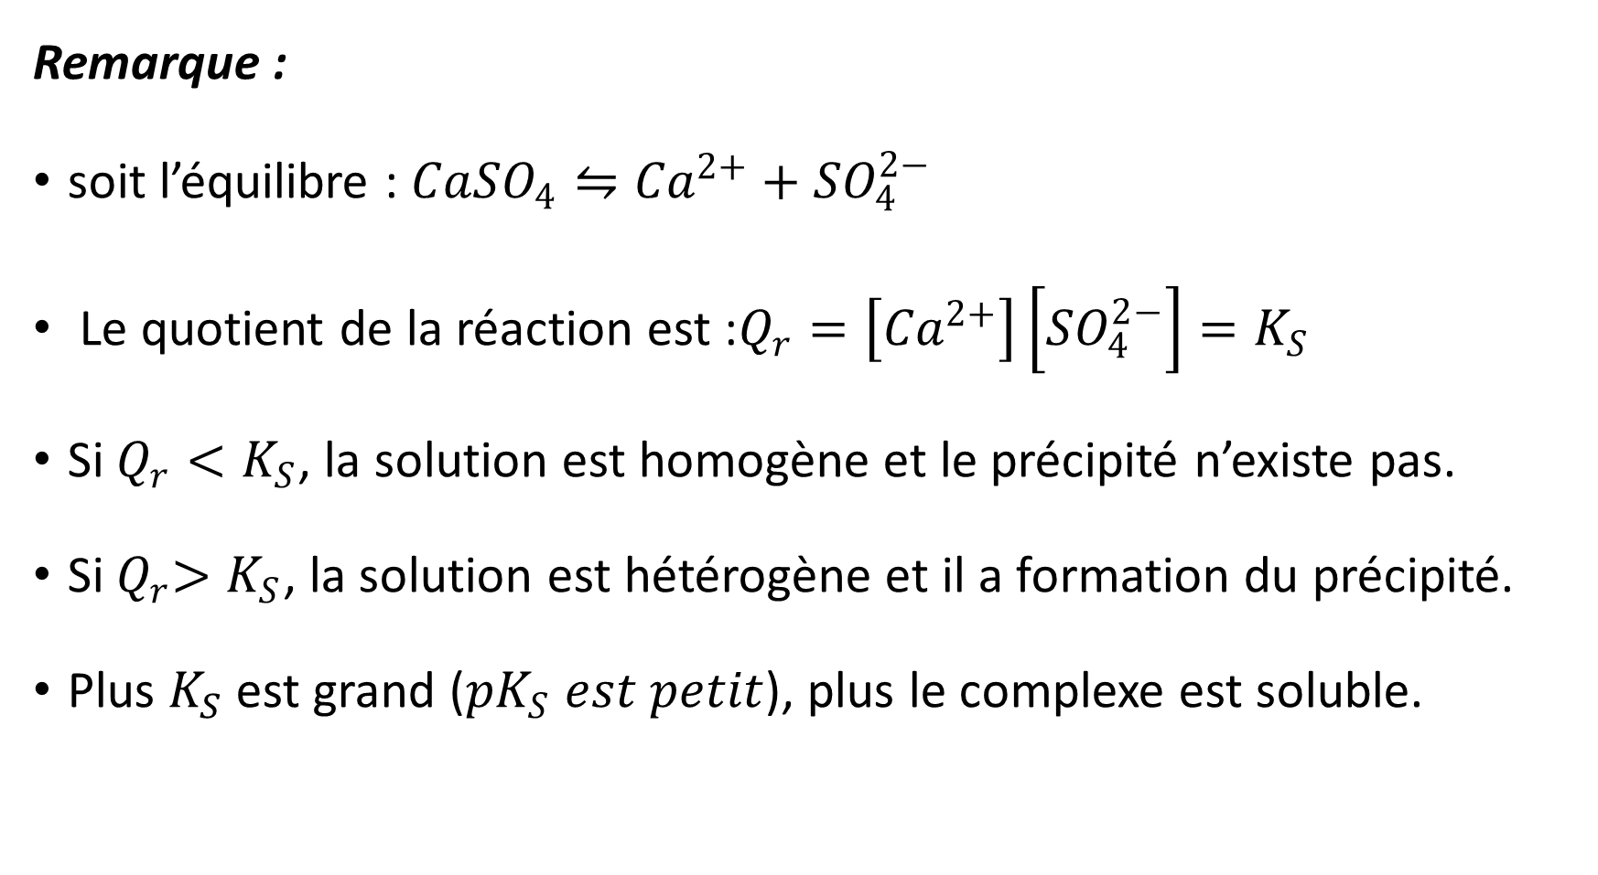
Remarque :
soit l’équilibre : $Ca{SO}_{4}⇋{Ca}^{2+}+{SO}_{4}^{2−}$
Le quotient de la réaction est :$Q_{r}=\left[\left.{Ca}^{2+}\right]\right.\left.\left[{SO}_{4}^{2−}\right.\right]=K_{S}$
Si $Q_{r}<K_{S}$, la solution est homogène et le précipité n’existe pas.
Si${ Q}_{r}>K_{S}$, la solution est hétérogène et il a formation du précipité.
Plus $K_{S}$est grand (${pK}_{S} est petit$), plus le complexe est soluble.

Slide 6
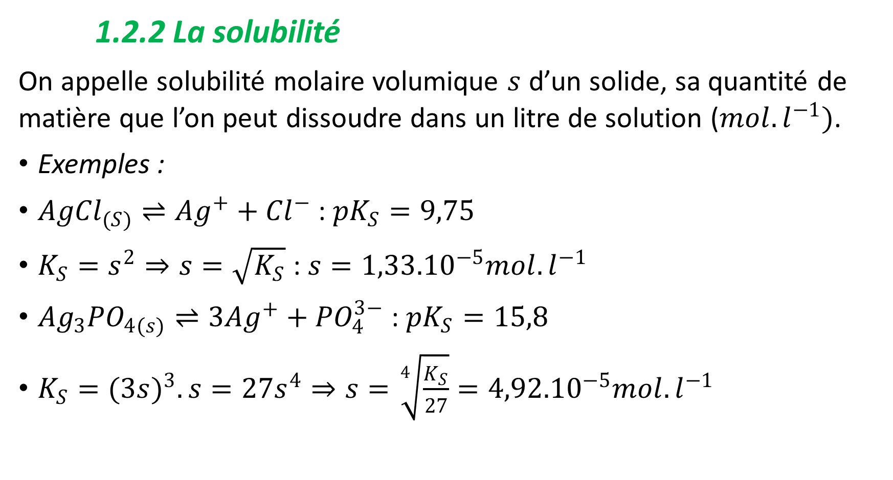
1.2.2 La solubilité
On appelle solubilité molaire volumique $s$ d’un solide, sa quantité de matière que l’on peut dissoudre dans un litre de solution (${mol.l}^{−1})$.
Exemples :
${AgCl}_{(S)}⇌{Ag}^{+}+{Cl}^{−}$: ${pK}_{S}=9,75$
$K_{S}=s^{2}⇒s=\sqrt{K_{S}}$ : ${s=1,33.10}^{−5}{mol.l}^{−1}$
${Ag}_{3}{PO}_{4(s)}⇌3{Ag}^{+}+{PO}_{4}^{3−}$ : ${pK}_{S}=15,8$
$K_{S}={(3s)}^{3}.s={27s}^{4}⇒s=\sqrt[4]{\frac{K_{S}}{27}}={4,92.10}^{−5}{mol.l}^{−1}$

Slide 7
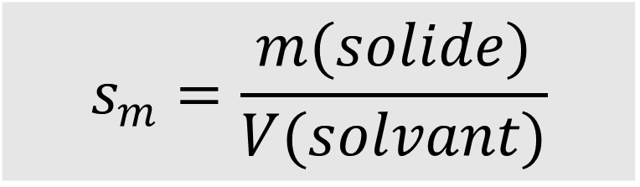
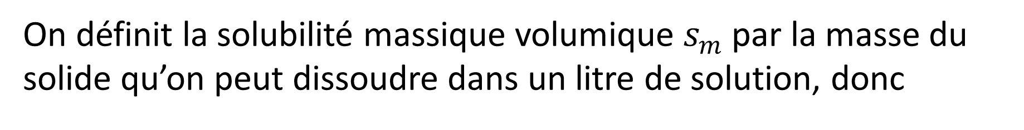
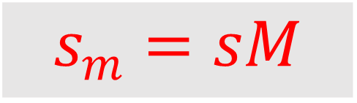
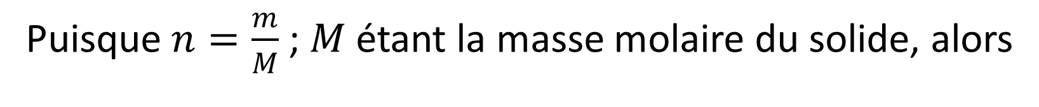
On définit la solubilité massique volumique $s_{m}$ par la masse du solide qu’on peut dissoudre dans un litre de solution, donc
$$s_{m}=\frac{m(solide)}{V(solvant)}$$
Puisque $n=\frac{m}{M}$ ; $M$ étant la masse molaire du solide, alors
$$s_{m}=sM$$

Slide 8
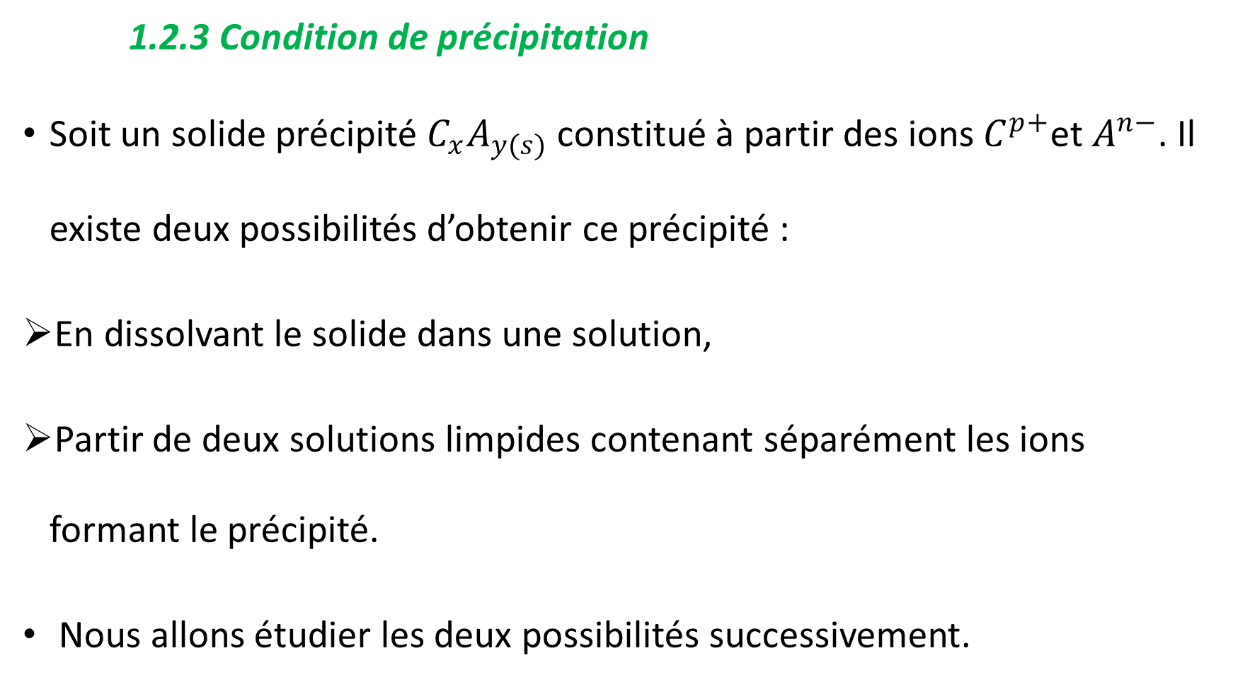
1.2.3 Condition de précipitation
Soit un solide précipité $C_{x}A_{y(s)}$ constitué à partir des ions $C^{p+}$et${ A}^{n−}$. Il existe deux possibilités d’obtenir ce précipité :
En dissolvant le solide dans une solution,
Partir de deux solutions limpides contenant séparément les ions formant le précipité.
Nous allons étudier les deux possibilités successivement.

Slide 9
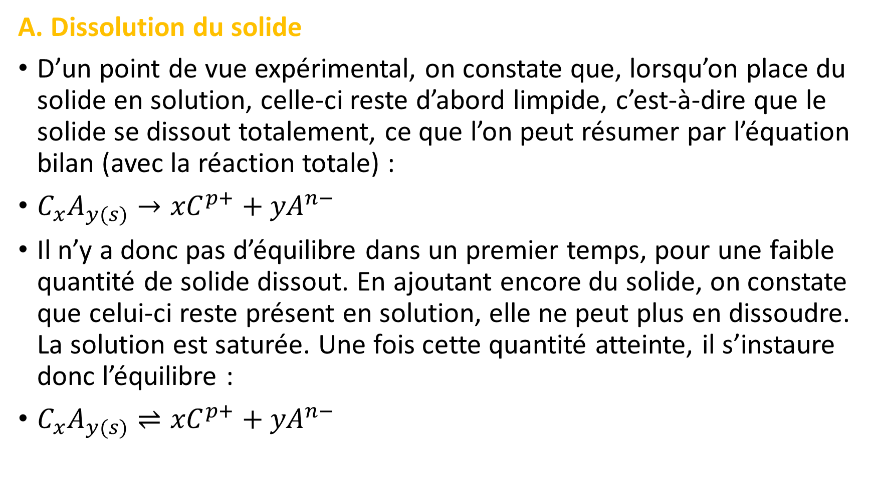
A. Dissolution du solide
D’un point de vue expérimental, on constate que, lorsqu’on place du solide en solution, celle-ci reste d’abord limpide, c’est-à-dire que le solide se dissout totalement, ce que l’on peut résumer par l’équation bilan (avec la réaction totale) :
$C_{x}A_{y(s)}→{xC}^{p+}+{yA}^{n−}$
Il n’y a donc pas d’équilibre dans un premier temps, pour une faible quantité de solide dissout. En ajoutant encore du solide, on constate que celui-ci reste présent en solution, elle ne peut plus en dissoudre. La solution est saturée. Une fois cette quantité atteinte, il s’instaure donc l’équilibre :
$C_{x}A_{y(s)}⇌{xC}^{p+}+{yA}^{n−}$

Slide 10
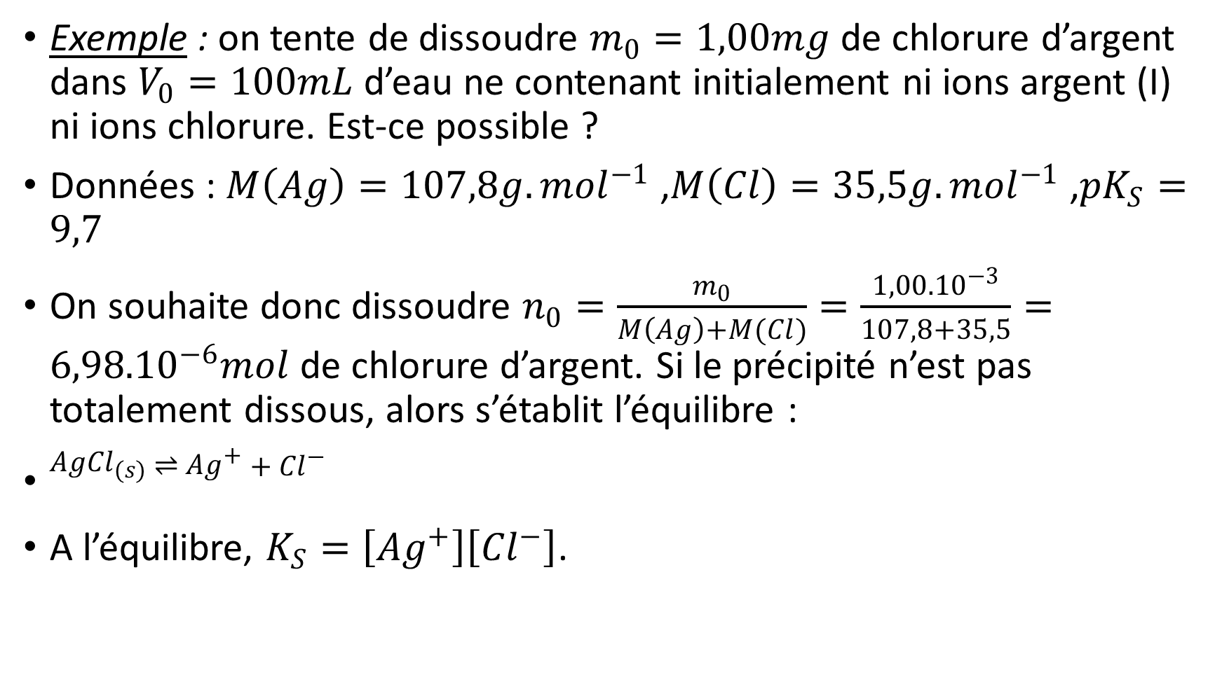
Exemple : on tente de dissoudre $m_{0}=1,00mg$ de chlorure d’argent dans $V_{0}=100mL$ d’eau ne contenant initialement ni ions argent (I) ni ions chlorure. Est-ce possible ?
Données : $M\left(Ag\right)=107,8{g.mol}^{−1}$ ,${M\left(Cl\right)=35,5g.mol}^{−1}$ ,${pK}_{S}=9,7$
On souhaite donc dissoudre $n_{0}=\frac{m_{0}}{M\left(Ag\right)+M(Cl)}=\frac{{1,00.10}^{−3}}{107,8+35,5}={6,98.10}^{−6}mol$ de chlorure d’argent. Si le précipité n’est pas totalement dissous, alors s’établit l’équilibre :
${{AgCl}_{(s)} \atop }{⇌ {Ag}^{+} \atop }{+ {Cl}^{−} \atop }$
A l’équilibre, $K_{S}=\left[\left.{Ag}^{+}\right]\right.\left.\left[{Cl}^{−}\right.\right]$.

Slide 11
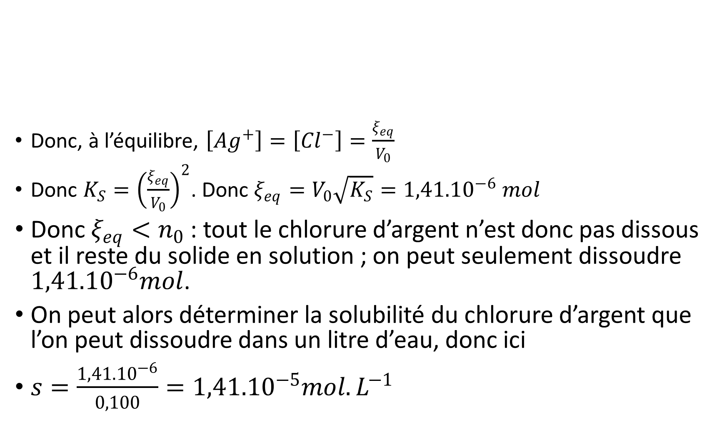
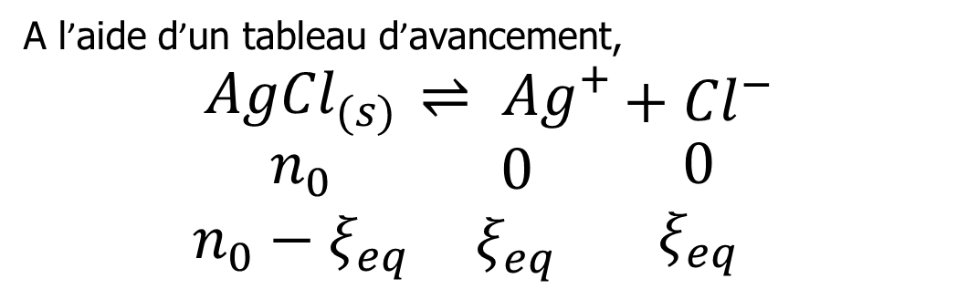
Donc, à l’équilibre, $\left[{Ag}^{+}\right]=\left[{Cl}^{−}\right]=\frac{ξ_{eq}}{V_{0}}$
Donc $K_{S}={\left(\frac{ξ_{eq}}{V_{0}}\right)}^{2}$. Donc $ξ_{eq}=V_{0}\sqrt{K_{S}}={1,41.10}^{−6} mol$
Donc $ξ_{eq}<n_{0}$: tout le chlorure d’argent n’est donc pas dissous et il reste du solide en solution ; on peut seulement dissoudre ${1,41.10}^{−6}mol$.
On peut alors déterminer la solubilité du chlorure d’argent que l’on peut dissoudre dans un litre d’eau, donc ici
$s=\frac{{1,41.10}^{−6}}{0,100}={1,41.10}^{−5}{mol.L}^{−1}$
A l’aide d’un tableau d’avancement,
$${{AgCl}_{(s)} \atop \begin{aligned}n_{0} \\ n_{0}−ξ_{eq}\end{aligned}}{⇌ {Ag}^{+} \atop \begin{aligned}0 \\ ξ_{eq}\end{aligned}}{+ {Cl}^{−} \atop \begin{aligned}0 \\ ξ_{eq}\end{aligned}}$$

Slide 12
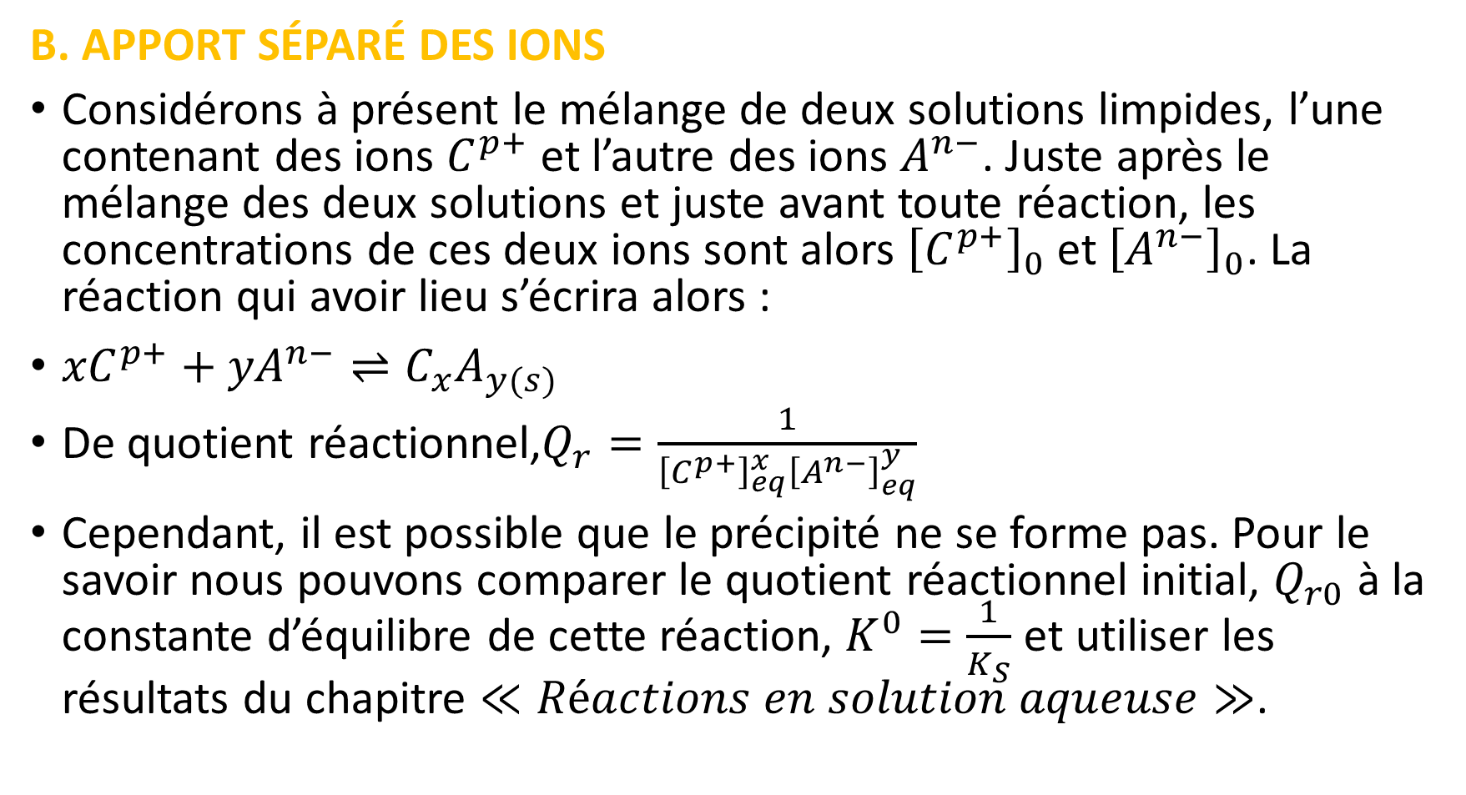
B. APPORT SÉPARÉ DES IONS
Considérons à présent le mélange de deux solutions limpides, l’une contenant des ions $C^{p+}$ et l’autre des ions $A^{n−}$. Juste après le mélange des deux solutions et juste avant toute réaction, les concentrations de ces deux ions sont alors ${\left[C^{p+}\right]}_{0}$ et ${\left[A^{n−}\right]}_{0}$. La réaction qui avoir lieu s’écrira alors :
${xC}^{p+}+{yA}^{n−}⇌C_{x}A_{y(s)}$
De quotient réactionnel,$Q_{r}=\frac{1}{{\left[C^{p+}\right]}_{eq}^{x}{\left[A^{n−}\right]}_{eq}^{y}}$
Cependant, il est possible que le précipité ne se forme pas. Pour le savoir nous pouvons comparer le quotient réactionnel initial, $Q_{r0}$ à la constante d’équilibre de cette réaction, $K^{0}=\frac{1}{K_{S}}$ et utiliser les résultats du chapitre $≪Réactions en solution aqueuse≫$.

Slide 13
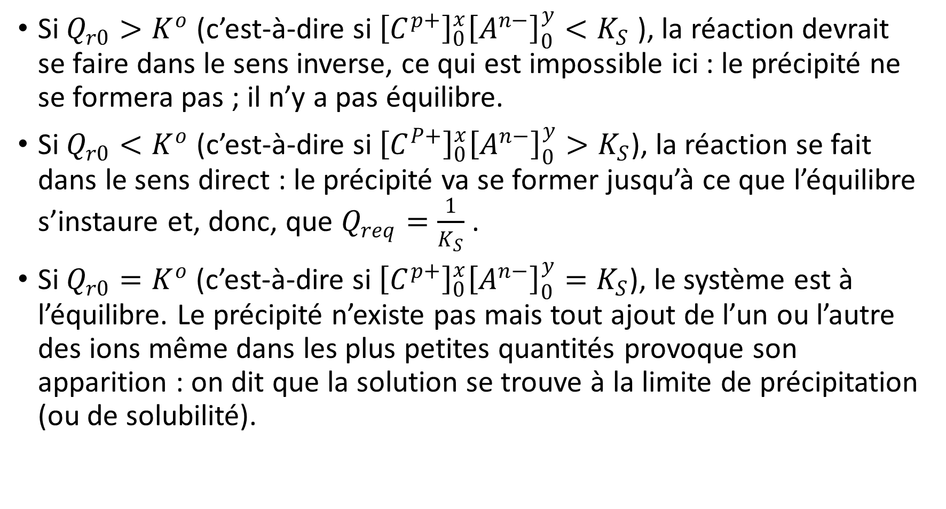
Si $Q_{r0}>K^{o}$ (c’est-à-dire si ${\left[C^{p+}\right]}_{0}^{x}{\left[A^{n−}\right]}_{0}^{y}<K_{S}$ ), la réaction devrait se faire dans le sens inverse, ce qui est impossible ici : le précipité ne se formera pas ; il n’y a pas équilibre.
Si $Q_{r0}<K^{o}$ (c’est-à-dire si ${\left[C^{P+}\right]}_{0}^{x}{\left[A^{n−}\right]}_{0}^{y}>K_{S}$), la réaction se fait dans le sens direct : le précipité va se former jusqu’à ce que l’équilibre s’instaure et, donc, que $Q_{req}=\frac{1}{K_{S}}$ .
Si $Q_{r0}=K^{o}$ (c’est-à-dire si ${\left[C^{p+}\right]}_{0}^{x}{\left[A^{n−}\right]}_{0}^{y}=K_{S}$), le système est à l’équilibre. Le précipité n’existe pas mais tout ajout de l’un ou l’autre des ions même dans les plus petites quantités provoque son apparition : on dit que la solution se trouve à la limite de précipitation (ou de solubilité).

Slide 14
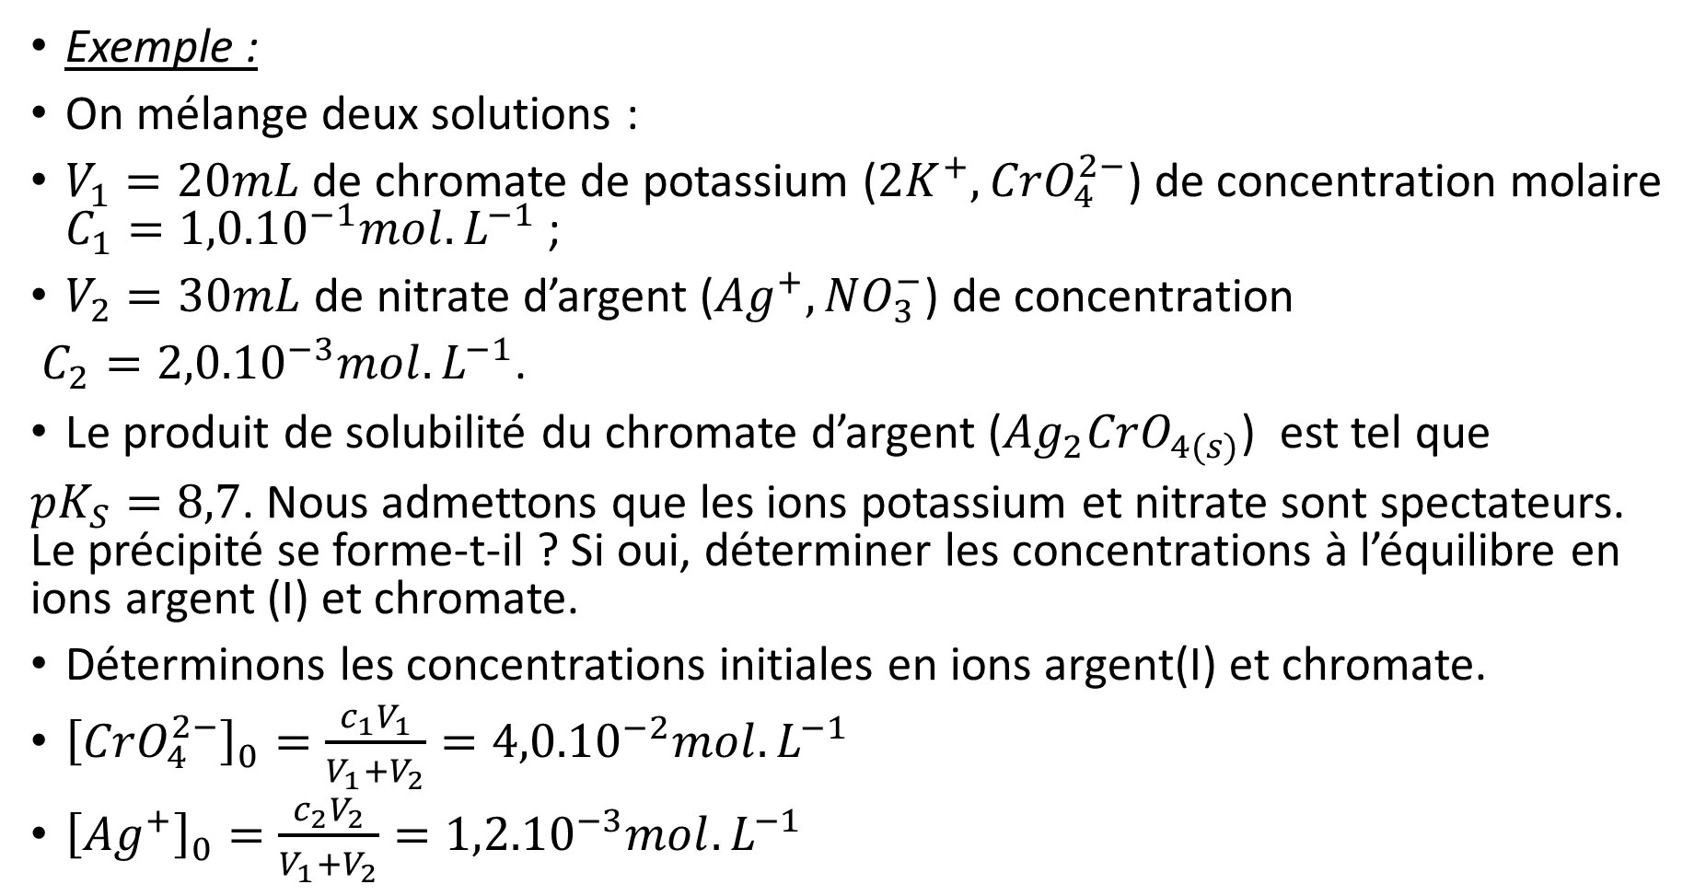
Exemple :
On mélange deux solutions :
$V_{1}=20mL$ de chromate de potassium (${2K}^{+},{CrO}_{4}^{2−}$) de concentration molaire $C_{1}={1,0.10}^{−1}{mol.L}^{−1}$;
$V_{2}=30mL$ de nitrate d’argent (${Ag}^{+},{NO}_{3}^{−}$) de concentration
$C_{2}={2,0.10}^{−3}{mol.L}^{−1}$.
Le produit de solubilité du chromate d’argent (${Ag}_{2}{CrO}_{4(s)}$) est tel que
${pK}_{S}=8,7$. Nous admettons que les ions potassium et nitrate sont spectateurs. Le précipité se forme-t-il ? Si oui, déterminer les concentrations à l’équilibre en ions argent (I) et chromate.
Déterminons les concentrations initiales en ions argent(I) et chromate.
${\left[{CrO}_{4}^{2−}\right]}_{0}=\frac{c_{1}V_{1}}{V_{1}+V_{2}}={4,0.10}^{−2}{mol.L}^{−1}$
${\left[{Ag}^{+}\right]}_{0}=\frac{c_{2}V_{2}}{V_{1}+V_{2}}={1,2.10}^{−3}{mol.L}^{−1}$

Slide 15
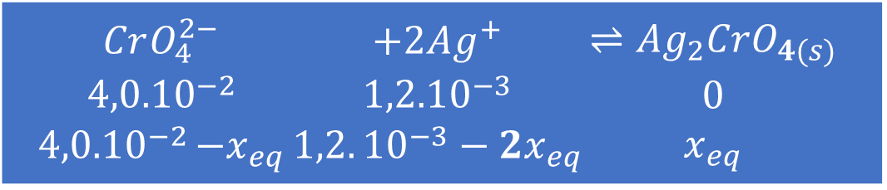
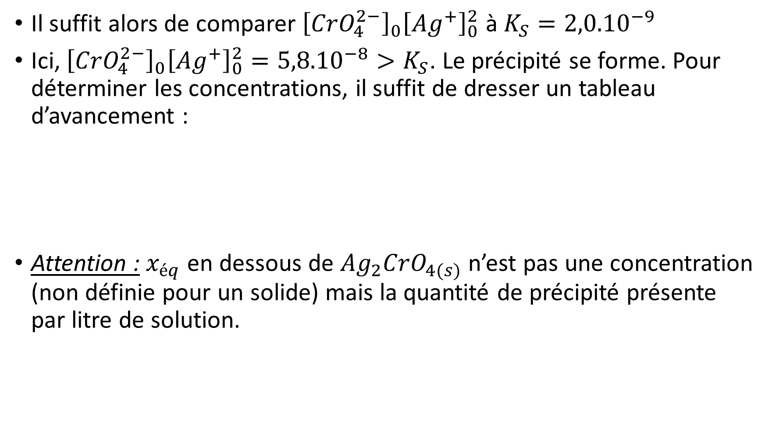
Il suffit alors de comparer ${\left[{CrO}_{4}^{2−}\right]}_{0}{\left[{Ag}^{+}\right]}_{0}^{2}$ à $K_{S}={2,0.10}^{−9}$
Ici, ${\left[{CrO}_{4}^{2−}\right]}_{0}{\left[{Ag}^{+}\right]}_{0}^{2}={5,8.10}^{−8}>K_{S}$. Le précipité se forme. Pour déterminer les concentrations, il suffit de dresser un tableau d’avancement :
Attention : $x_{éq}$ en dessous de ${Ag}_{2}{CrO}_{4(s)}$ n’est pas une concentration (non définie pour un solide) mais la quantité de précipité présente par litre de solution.
$${CrO_{4}^{2−} \atop \begin{aligned}4,0.10^{−2} \\ 4,0{.10}^{−2}−x_{eq}\end{aligned}}{+{2Ag}^{+} \atop \begin{aligned}1,2{.10}^{−3} \\ 1,2.{10}^{−3}−2x_{eq}\end{aligned}}{⇌{Ag}_{2}{CrO}_{4(s)} \atop \begin{aligned}0 \\ x_{eq}\end{aligned}}$$

Slide 16
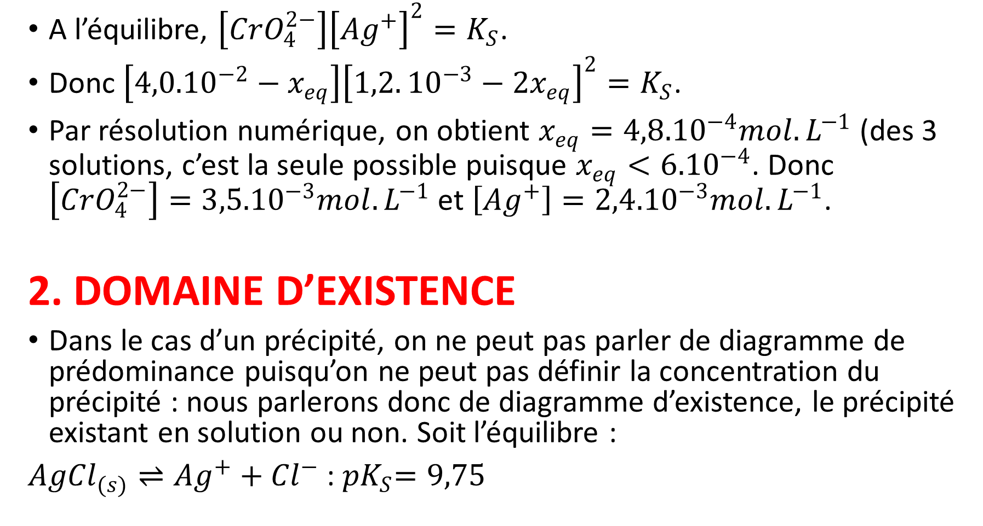
A l’équilibre, ${\left[\left.{CrO}_{4}^{2−}\right]\right.\left.\left[{Ag}^{+}\right.\right]}^{2}=K_{S}$.
Donc $\left[{4,0.10}^{−2}−x_{eq}\right]{\left[1,2.{10}^{−3}−{2x}_{eq}\right]}^{2}=K_{S}$.
Par résolution numérique, on obtient $x_{eq}={4,8.10}^{−4}{mol.L}^{−1}$ (des 3 solutions, c’est la seule possible puisque $x_{eq}<{6.10}^{−4}$. Donc $\left[{CrO}_{4}^{2−}\right]={3,5.10}^{−3}{mol.L}^{−1}$ et $\left[{Ag}^{+}\right]={2,4.10}^{−3}{mol.L}^{−1}$.
2. DOMAINE D’EXISTENCE
Dans le cas d’un précipité, on ne peut pas parler de diagramme de prédominance puisqu’on ne peut pas définir la concentration du précipité : nous parlerons donc de diagramme d’existence, le précipité existant en solution ou non. Soit l’équilibre :
${AgCl}_{(s)}⇌{Ag}^{+}+{Cl}^{−}$:${ pK}_{S}=9,75$

Slide 17

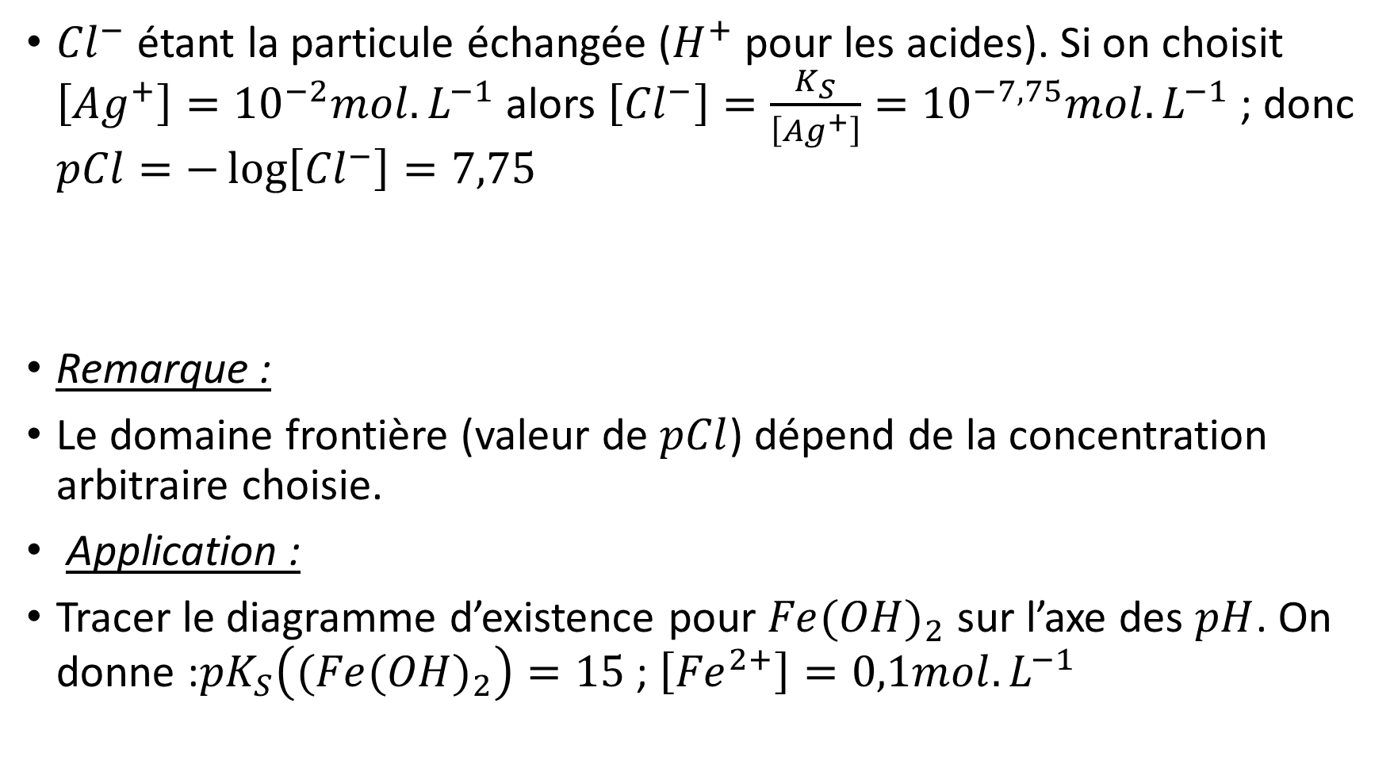
${Cl}^{−}$ étant la particule échangée ($H^{+}$ pour les acides). Si on choisit $\left[{Ag}^{+}\right]={10}^{−2}{mol.L}^{−1}$ alors $\left[{Cl}^{−}\right]=\frac{K_{S}}{\left[{Ag}^{+}\right]}={10}^{−7,75}{mol.L}^{−1}$; donc $pCl=−\log\left[{Cl}^{−}\right]=7,75$
Remarque :
Le domaine frontière (valeur de $pCl$) dépend de la concentration arbitraire choisie.
Application :
Tracer le diagramme d’existence pour ${Fe(OH)}_{2}$ sur l’axe des $pH$. On donne :${pK}_{S}\left({(Fe(OH)}_{2}\right)=15$; $\left[{Fe}^{2+}\right]={0,1mol.L}^{−1}$

Slide 18
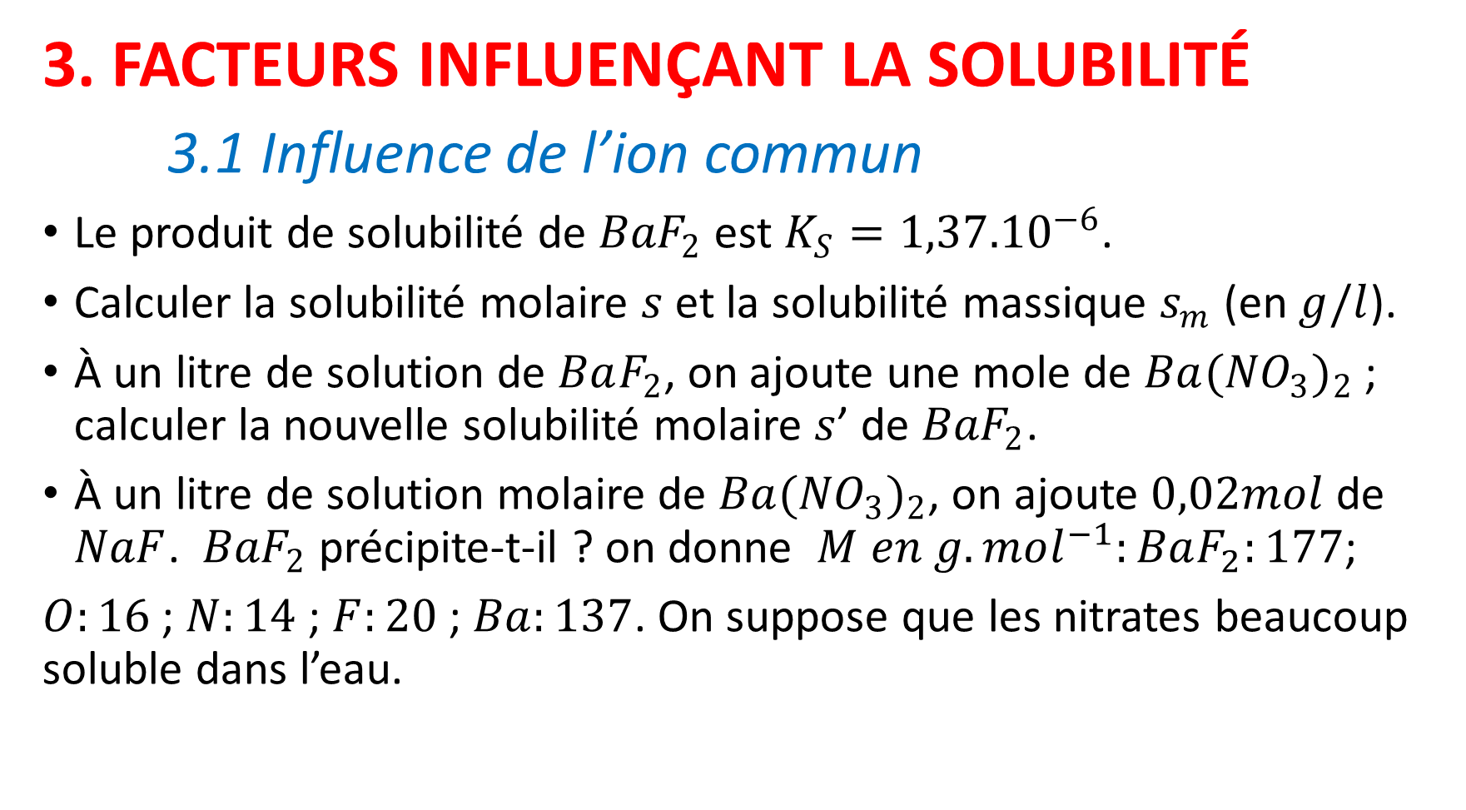
3. FACTEURS INFLUENÇANT LA SOLUBILITÉ
3.1 Influence de l’ion commun
Le produit de solubilité de ${BaF}_{2}$ est $K_{S}={1,37.10}^{−6}$.
Calculer la solubilité molaire $s$ et la solubilité massique $s_{m}$ (en $g/l$).
À un litre de solution de $BaF_{2}$, on ajoute une mole de ${Ba({NO}_{3})}_{2}$; calculer la nouvelle solubilité molaire $s$’ de ${BaF}_{2}$.
À un litre de solution molaire de ${Ba({NO}_{3})}_{2}$, on ajoute $0,02mol$ de $NaF$. ${BaF}_{2}$ précipite-t-il ? on donne $M en g.mol^{−1}:BaF_{2}:177$;
$O:16$ ; $N:14$ ;$F:20$;$Ba:137$. On suppose que les nitrates beaucoup soluble dans l’eau.

Slide 19
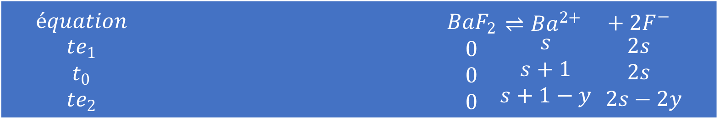

Réponse :
1) ${BaF}_{2}⇌{Ba}^{2+}+{2F}^{−}$
$K_{S}={4s}^{3}$ ⇒ $s=\sqrt[3]{{K_{S}}/4}$ : $A.N:$ $s={7.10}^{−3}{mol.L}^{−1}$
$s_{m}=s×M$ : $A.N:$ $s_{m}=1,24g/l$
2)
On pose : $s′=s−y$ ⇒
$K_{s}={(s^{′}+1)(2s′)}^{2}={4s^{′}}^{2}\left(s^{′}+1\right)$
Ks$={4s}^{2}\left(K_{S }ne depend pas de la concentration \right)$
$${équation \atop \begin{aligned}{te}_{1} \\ t_{0} \\ {te}_{2}\end{aligned}} {{BaF}_{2} \atop \begin{aligned}0 \\ 0 \\ 0\end{aligned}}{⇌{Ba}^{2+} \atop \begin{aligned}s \\ s+1 \\ s+1−y\end{aligned}}{+ {2F}^{−} \atop \begin{aligned}2s \\ 2s \\ 2s−2y\end{aligned}}$$

Slide 20
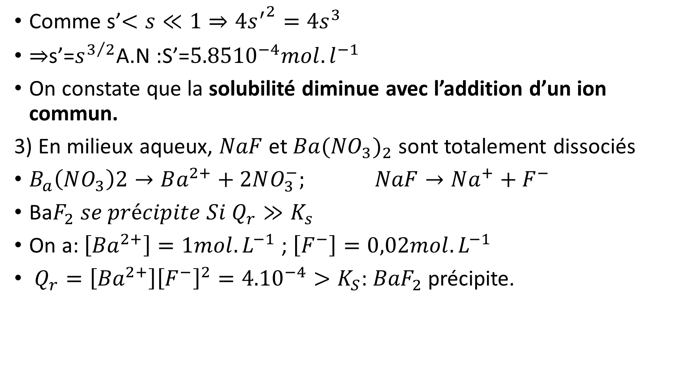
Comme s’$<s≪1⇒{4s^{′}}^{2}={4s}^{3}$
⇒s’=$s^{3/2}$A.N :S’=${5.8510}^{−4}mol.l^{−1}$
On constate que la solubilité diminue avec l’addition d’un ion commun.
3) En milieux aqueux, $NaF$ et ${Ba({NO}_{3})}_{2}$ sont totalement dissociés
$B_{a}\left(NO_{3}\right)2→Ba^{2+}+2NO_{3}^{−}; NaF→Na^{+}+F^{−}$
Ba$F_{2} se précipite Si Q_{r}≫K_{s}$
On a: $\left[{Ba}^{2+}\right]=1{mol.L}^{−1}$ ; $\left[F^{−}\right]=0,02{mol.L}^{−1}$
$Q_{r}={\left[\left.{Ba}^{2+}\right]\right.\left.\left[F^{−}\right.\right]}^{2}={4.10}^{−4}>K_{S}$: ${BaF}_{2}$ précipite.

Slide 21
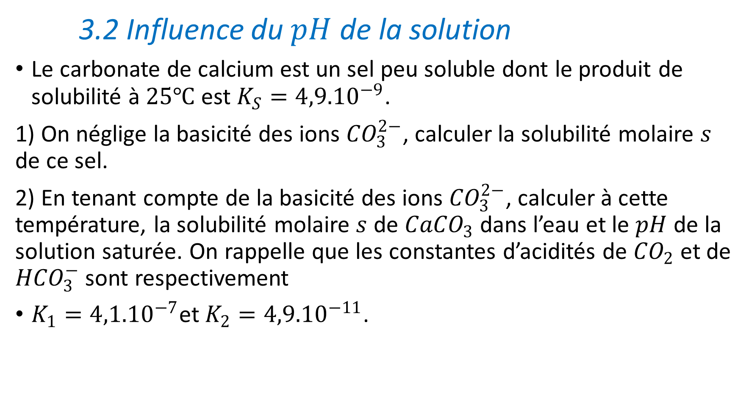
3.2 Influence du $pH$ de la solution
Le carbonate de calcium est un sel peu soluble dont le produit de solubilité à $25℃$ est $K_{S}={4,9.10}^{−9}$.
1) On néglige la basicité des ions ${CO}_{3}^{2−}$, calculer la solubilité molaire $s$ de ce sel.
2) En tenant compte de la basicité des ions ${CO}_{3}^{2−}$, calculer à cette température, la solubilité molaire $s$ de ${CaCO}_{3}$ dans l’eau et le $pH$ de la solution saturée. On rappelle que les constantes d’acidités de ${CO}_{2}$ et de ${HCO}_{3}^{−}$ sont respectivement
$K_{1}={4,1.10}^{−7}$et $K_{2}={4,9.10}^{−11}$.

Slide 22
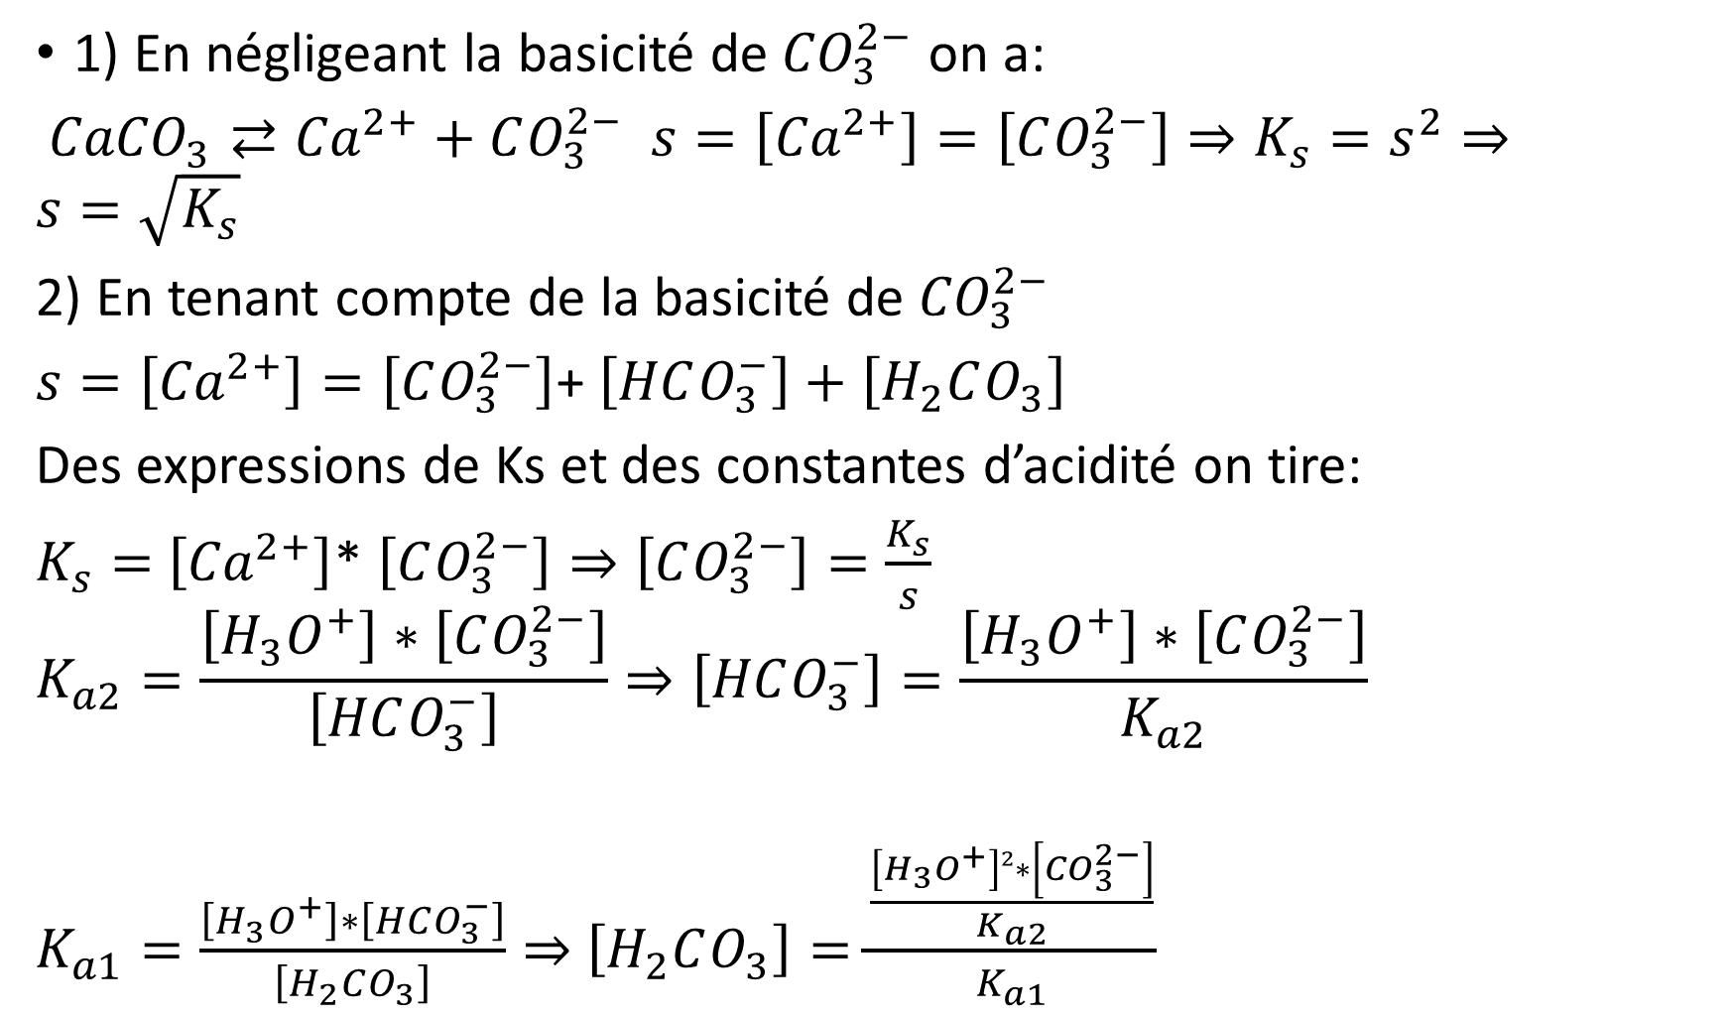
1) En négligeant la basicité de ${CO}_{3}^{2−}$ on a:
${CaCO}_{3}⇄{Ca}^{2+}+CO_{3}^{2−}$ ${s=\left[{Ca}^{2+}\right]=\left[CO_{3}^{2−}\right]⇒K}_{s}=s^{2}⇒$
$$s=\sqrt{K_{s}}$$
2) En tenant compte de la basicité de ${CO}_{3}^{2−}$
$s=\left[{Ca}^{2+}\right]=\left[CO_{3}^{2−}\right]$+ $\left[HCO_{3}^{−}\right]+\left[H_{2}CO_{3}\right]$
Des expressions de Ks et des constantes d’acidité on tire:
$K_{s}=$ $\left[{Ca}^{2+}\right]$* $\left[CO_{3}^{2−}\right]⇒\left[CO_{3}^{2−}\right]=\frac{K_{s}}{s}$
$$K_{a2}=\frac{\left[{H_{3}O}^{+}\right]∗\left[CO_{3}^{2−}\right]}{\left[HCO_{3}^{−}\right]}⇒\left[HCO_{3}^{−}\right]=\frac{\left[{H_{3}O}^{+}\right]∗\left[CO_{3}^{2−}\right]}{K_{a2}}$$
$K_{a1}=\frac{\left[{H_{3}O}^{+}\right]∗\left[HCO_{3}^{−}\right]}{\left[H_{2}CO_{3}\right]}⇒$ $\left[H_{2}CO_{3}\right]=\frac{\frac{\left[{H_{3}O}^{+}\right]²∗\left[CO_{3}^{2−}\right]}{K_{a2}}}{K_{a1}}$

Slide 23
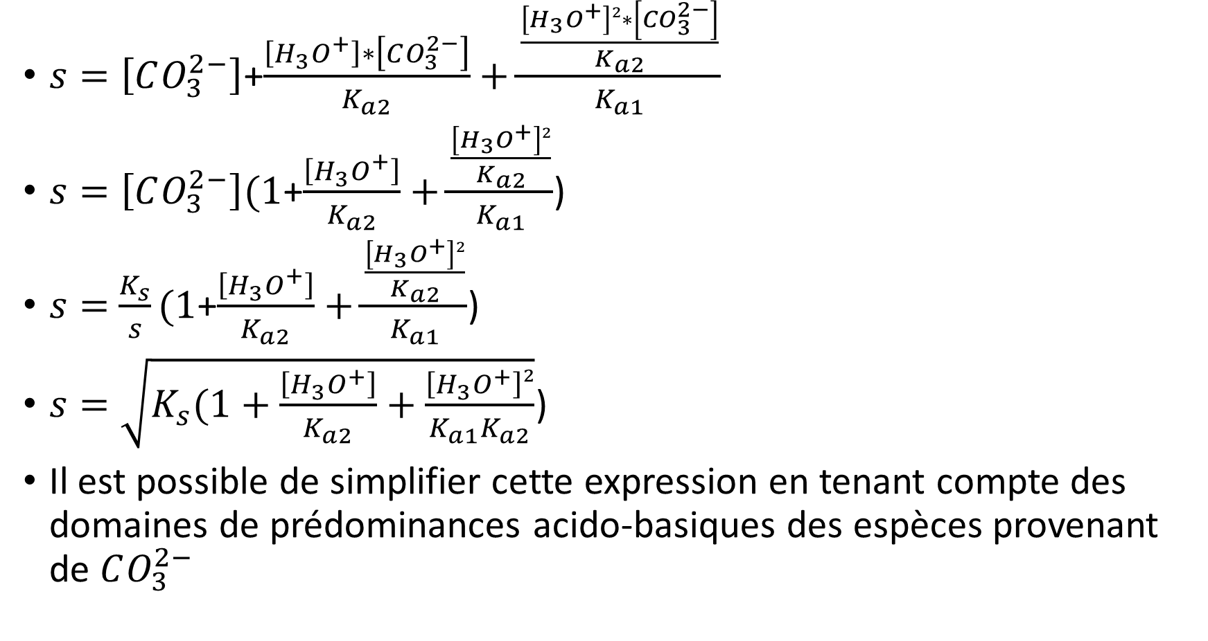
$s=\left[CO_{3}^{2−}\right]$+$\frac{\left[{H_{3}O}^{+}\right]∗\left[CO_{3}^{2−}\right]}{K_{a2}}+\frac{\frac{\left[{H_{3}O}^{+}\right]²∗\left[CO_{3}^{2−}\right]}{K_{a2}}}{K_{a1}}$
$s=\left[CO_{3}^{2−}\right](1$+$\frac{\left[{H_{3}O}^{+}\right]}{K_{a2}}+\frac{\frac{\left[{H_{3}O}^{+}\right]²}{K_{a2}}}{K_{a1}}$)
$s=$ $\frac{K_{s}}{s}(1$+$\frac{\left[{H_{3}O}^{+}\right]}{K_{a2}}+\frac{\frac{\left[{H_{3}O}^{+}\right]²}{K_{a2}}}{K_{a1}}$)
$s=\sqrt{K_{s}(1+\frac{\left[{H_{3}O}^{+}\right]}{K_{a2}}+\frac{\left[{H_{3}O}^{+}\right]²}{K_{a1}K_{a2}}}$)
Il est possible de simplifier cette expression en tenant compte des domaines de prédominances acido-basiques des espèces provenant de $CO_{3}^{2−}$

Slide 24
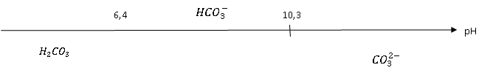
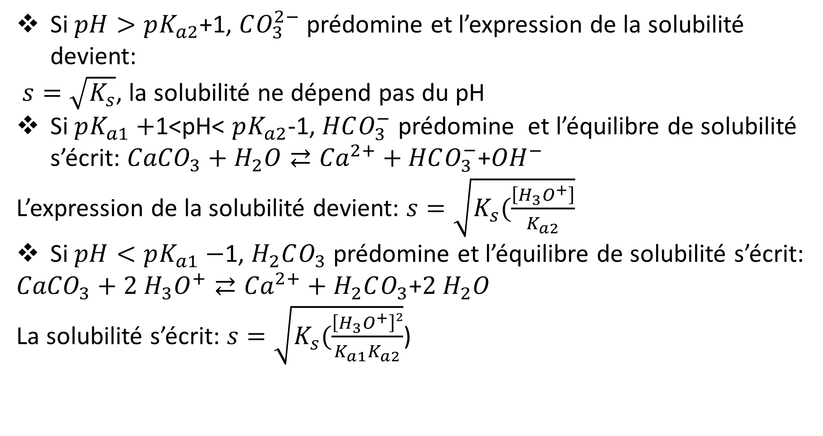
Si $pH>pK_{a2}$+1, $CO_{3}^{2−}$ prédomine et l’expression de la solubilité devient:
$s=\sqrt{K_{s}}$, la solubilité ne dépend pas du pH
Si $pK_{a1}+$1<pH< $pK_{a2}$-1, $HCO_{3}^{−}$ prédomine et l’équilibre de solubilité s’écrit: ${CaCO}_{3}+H_{2}O⇄{Ca}^{2+}+HCO_{3}^{−}$+${OH}^{−}$
L’expression de la solubilité devient: $s=\sqrt{K_{s}(\frac{\left[{H_{3}O}^{+}\right]}{K_{a2}}}$
Si $pH<pK_{a1}−$1, $H_{2}CO_{3}$ prédomine et l’équilibre de solubilité s’écrit:
${CaCO}_{3}+2 H_{3}O^{+}⇄{Ca}^{2+}+H_{2}CO_{3}$+${2 H}_{2}O$
La solubilité s’écrit: $s=\sqrt{K_{s}(\frac{\left[{H_{3}O}^{+}\right]²}{K_{a1}K_{a2}}}$)

Slide 25
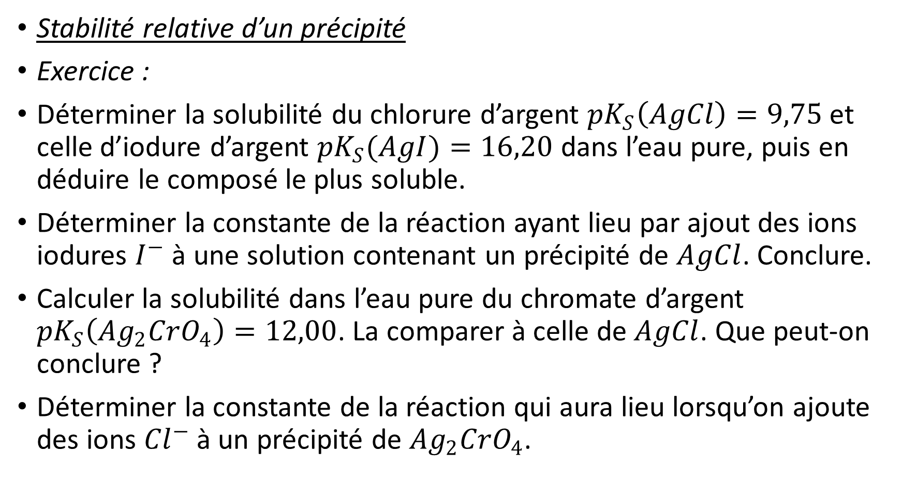
Stabilité relative d’un précipité
Exercice :
Déterminer la solubilité du chlorure d’argent ${pK}_{S}\left(AgCl\right)=9,75$ et celle d’iodure d’argent ${pK}_{S}(AgI)=16,20$ dans l’eau pure, puis en déduire le composé le plus soluble.
Déterminer la constante de la réaction ayant lieu par ajout des ions iodures $I^{−}$ à une solution contenant un précipité de $AgCl$. Conclure.
Calculer la solubilité dans l’eau pure du chromate d’argent ${pK}_{S}\left({Ag}_{2}{CrO}_{4}\right)=12,00$. La comparer à celle de $AgCl$. Que peut-on conclure ?
Déterminer la constante de la réaction qui aura lieu lorsqu’on ajoute des ions ${Cl}^{−}$ à un précipité de ${Ag}_{2}{CrO}_{4}$.

Slide 26
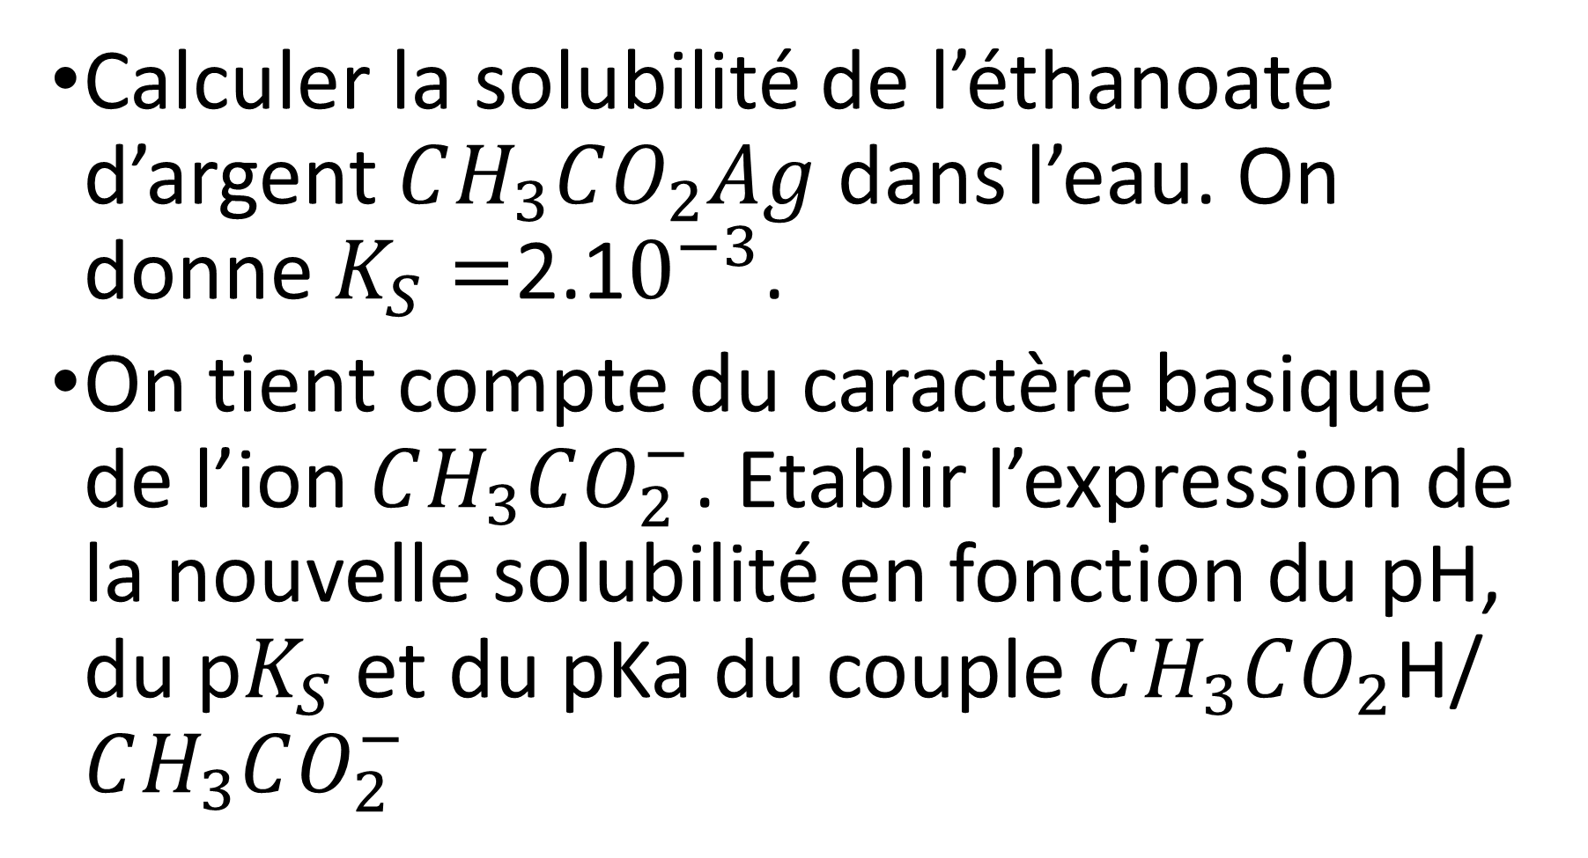
Calculer la solubilité de l’éthanoate d’argent $CH_{3}CO_{2}Ag$ dans l’eau. On donne $K_{S}=$2.1$0^{−3}$.
On tient compte du caractère basique de l’ion $CH_{3}CO_{2}^{−}$. Etablir l’expression de la nouvelle solubilité en fonction du pH, du p$K_{S}$ et du pKa du couple $CH_{3}CO_{2}$H/ $CH_{3}CO_{2}^{−}$

